Slide 1
Sajber rat
Vukotić Luka 120/2019
Profesor: Sana Đurđević Stojanović
Računarstvo i društvo
26.04.2022

Slide 2

Uvod
●
Sajber rat se odvija u sajber-prostoru koga čine sve računarske mreže na svetu
Kako je ova pretnja relativno nova veoma je teško predvideti forme njenog daljeg razvoja i potencijalne načine iskazivanja
Sajber rat može uključivati i kinetičke i nekinetičke aktivnosti
●
●

Slide 3

Šta je sajber rat?
●
Predlagano je nekoliko definicija ali nijedna nije međunarodno prihvaćena
Talinski priručnik definiše sajber rat kao sajber napad, u odbrambenoj ili napadnoj sajber operaciji, čiji su rezultat nasilje, smrt i/ili destrukcija
DCAF definiše sajber rat kao ratno ponašanje koje se sprovodi u virtuelnom svetu koristeći informacije, komunikacionu tehnologiju i mreže, sa namerom da poremeti ili uništi neprijateljske informacione i komunikacione sisteme
●
●

Slide 4
Učestalost sajber napada
●
U praksi nije moguće otkriti sve sajber napade koji se dogode iz više različitih razloga: neki su kratki ali ne ostavljaju tragove za sobom, neki se odvijaju godinama a da nisu otkriveni…
Nemačka kompanija za telekomunikacije (DTAG) je uspostavila mrežu senzora koji služe kao rano upozorenje u slučaju sajber napada
Samim razvijanjem tehnologije povećava se i broj sajber napada ali se takođe i povećava kvalitet odbrambenog sistema protiv sajber napada
●
●

Slide 5
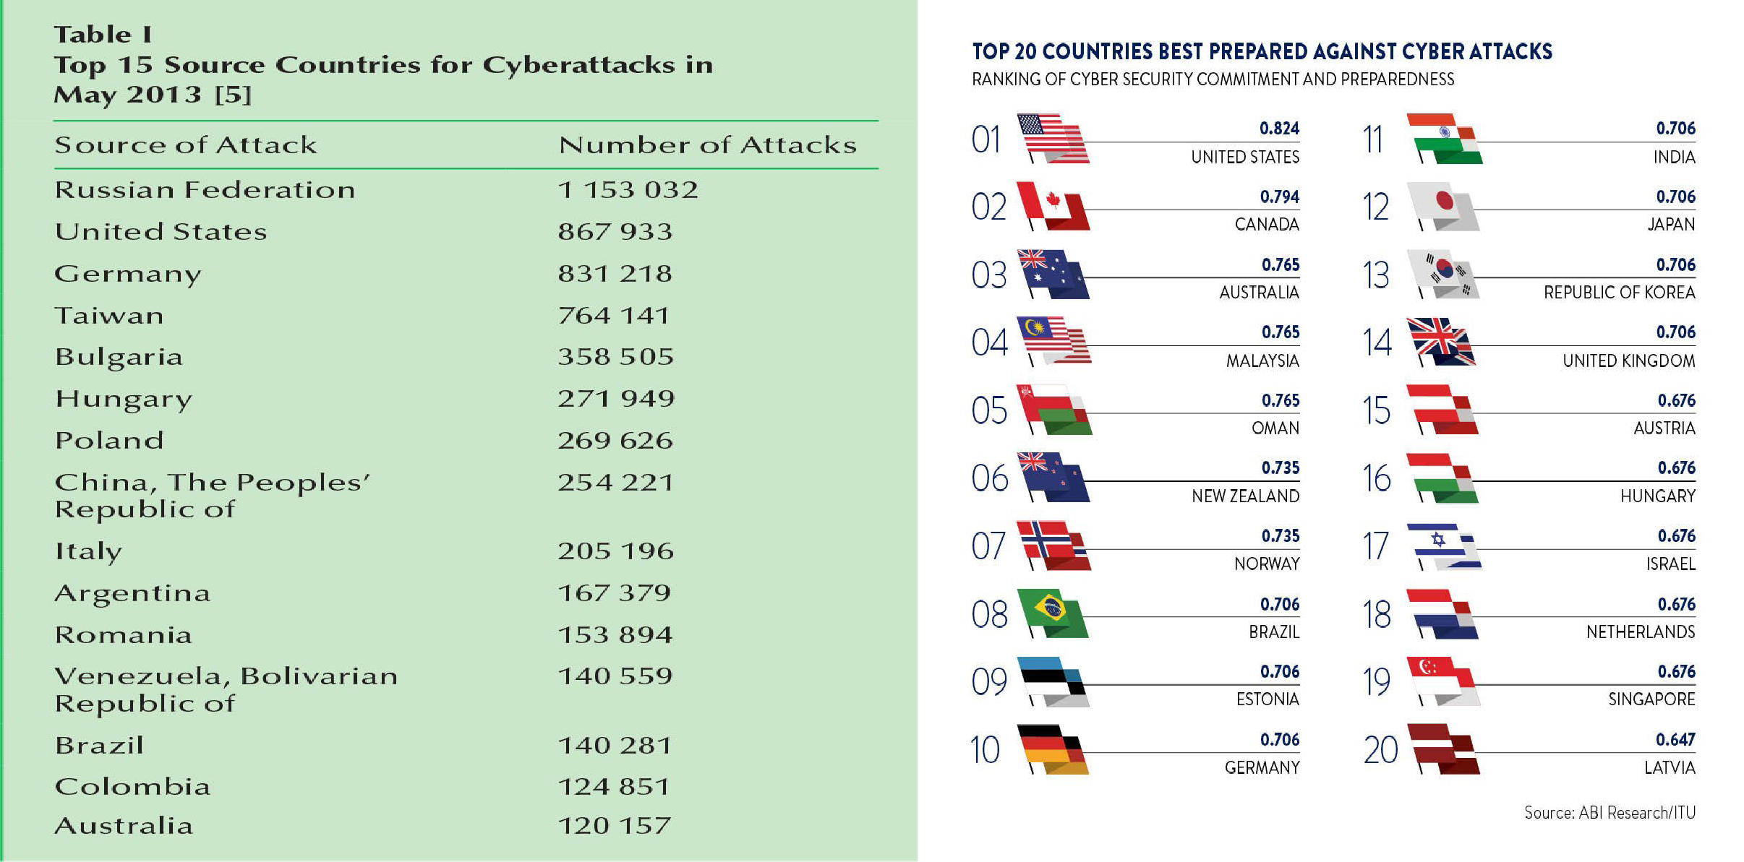

Slide 6

Zašto se javlja sajber rat?
●
Naime, manje države ili neke terorističke organizacije tradicionalnom vrstom ratovanja i upotrebom konvekcionalnih alata za ratovanje gotovo da ništa ne mogu da urade protiv svetskih sila koje poseduju mnogo više resursa u pogledu oružja, novca…
U okviru sajber rata/napada je mnogo približniji odnos snaga, potrebno je mnogo manje resursa, ali sa druge strane potrebna je povećana specijalizovana obuka
●

Slide 7

Kako se javlja sajber rat?
●
Sajber napadi koriste razne resurse, kako tehnološke tako i organizacione
Oni traže ranjivosti u bilo kom od entiteta koji čine sajber prostor
Jedna od stvari koje su otkrivene je ta da je različita verovatnoća da napad određene vrste potekne iz određenih regiona
●
●

Slide 8
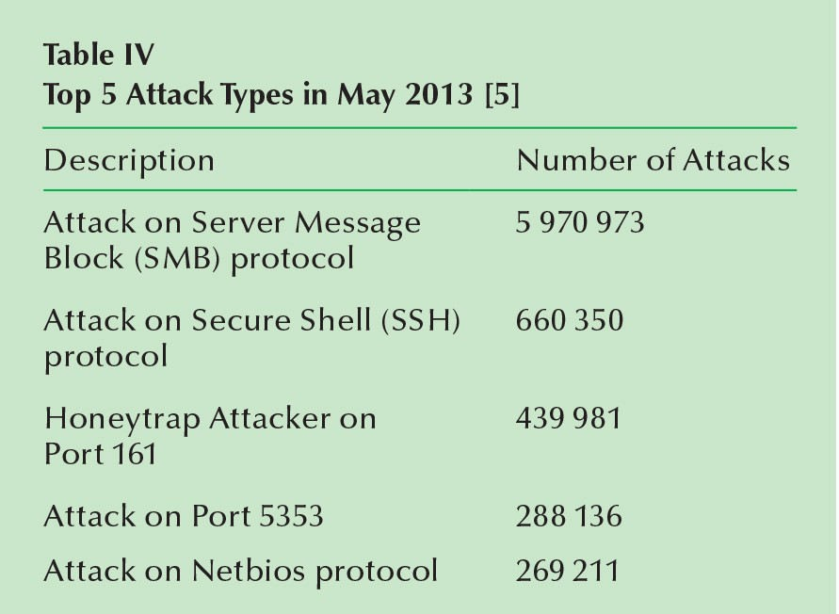
Metode napada u sajber prostoru
Na slici možemo da vidimo pet najčešćih metoda sajber napada, koje je detektovala mreža senzora nemačke kompanije DTAG u maju 2013-te godine

Slide 9
Klasifikacija sajber napada
Sajber napadi se mogu pokretati na više nivoa, a među nivoima na kojima može doći do sajber napada su:
Vlada naspram vlade
Asimetrično ratovanje: nedržavni akter protiv sopstvenih agencija ili dobavljača, ili druge vlade
Vlada protiv kritične infrastrukture druge vlade
Krivično nadahnuti hakeri naspram pojedinačnih korisnika

Slide 10
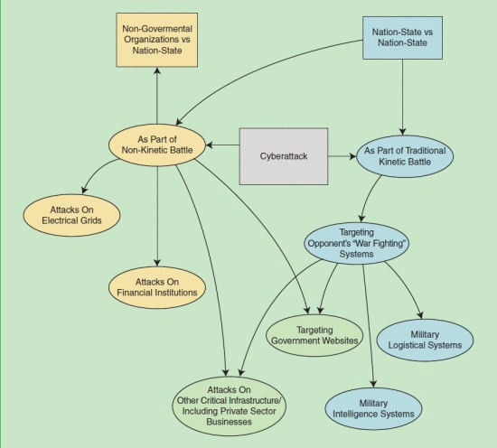

Slide 11
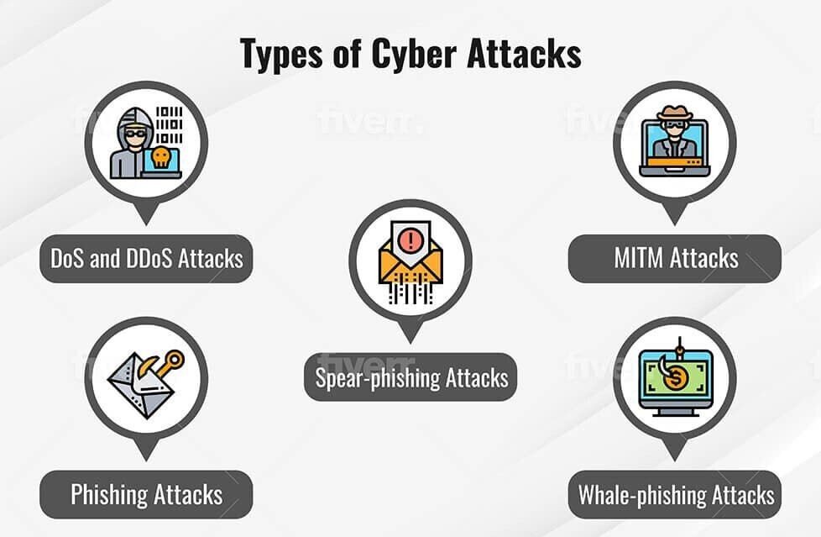

Slide 12
Najpoznatiji zabeleženi primeri sajber napada
●
Dok je još Rusija bila u sastavu SSSR-a deo Trans-sibirskog gasovoda je ekspolodirao. Naime malver je izazvao disfunkciju u SCADA sistemu koji je pokretao ceo gasovod
Septembra 2010, Iran je napadnut Staksnet crvom, sa namerom da se specifično pogodi nuklearno postrojenje Natanz. To je bio kompjuterski crv od svega 500 kilobajta koji je zarazio 14 industrijskih sajtova u Iranu, uključujući i Natanz postrojenje
U ratu protiv Hezbolaha 2006 godine, Izrael tvrdi da je došlo do sajber ratovanja tokom sukoba. Obaveštajne službe Oružanih snaga Izraela su došli do podataka da je nekoliko zemalja na Bliskom istoku unajmilo ruske hakere i naučnike da rade za njih
●
●

Slide 13
Pitanja?
●
Šta je zapravo sajber rat?
Da li je moguće otkriti sve sajber napade koji se dogode?
Koje klase sajber napada postoje?
●
●

Slide 14
Teme za diskusiju
●
Da li će se u budućnosti dogoditi da tehnologija vezana za odbranu od sajber napada bude razvijenija od same tehnologije vezane za napad?
Koliko su razvijeni sistemi odbrane od sajber napada u Srbiji?
●

Slide 15
Hvala na pažnji!!!

